Slide 1

Dalla scuola speciale alla scuola dell’inclusione.
Iter normativo e speranze per il futuro
ISTITUTO ISTRUZIONE SUPERIORE STATALE “Luigi Castiglioni”
Via Garibaldi, 115 – 20812 Limbiate (MB)

Slide 2

“In realtà non c'è nessun male che non abbia qualcosa di buono”.
Plinio il Vecchio

Slide 3

Legge 517/1977
Legge 104/1992
Legge 28 marzo 2003 n. 53 (riforma Moratti)
Linee guida MIUR 2009
Legge n.170/2010
Linee guida MIUR 2011(D.M. n. 5669/2011)
C.M. n. 8 del 6 marzo 2013
Direttiva MIUR 27/12/2012
C.M. 6 marzo 2013 n.8
O.M. n.33 del 19 maggio 2014
Il PEI in ICF

Slide 4
La Riforma Falcucci (1975)
“Il superamento di qualsiasi forma di emarginazione degli handicappati passa attraverso un nuovo modo di concepire e di attuare la scuola…. Superando il concetto rigido del voto o della pagella”.
Esiste ancora la distinzione tra scuole speciali e scuole normali
2. Non vengono esplicitate le linee guida per l’integrazione degli alunni in difficoltà (C.M. N.227 8 AGOSTO 1975)

Slide 5

ASSEMBLEA GENERALE ONU N.3447
(9 DICEMBRE 1975)
L’Assemblea Generale, consapevole dell’impegno che gli Stati Membri hanno assunto, di agire sia congiuntamente che separatamente per favorire il miglioramento dei livelli di vita, il pieno impiego e condizioni di progresso e di sviluppo dell’ordine economico e sociale (….) proclama che
Il termine portatore di handicap designa qualunque persona incapace di garantirsi per proprio conto, in tutto o in parte, la necessità di una vita normale, in ragione di una minorazione, congenita o no, delle sue capacità fisiche e mentali.

Slide 6
La svolta…legge n.517/1977
Dalla medicalizzazione all’inserimento
Punto di svolta storico della scuola italiana, attraverso l’inserimento dei diversamente abili nelle scuole ordinarie, con il sostegno di insegnanti ad essi dedicati, adeguati per numero e professionalità.
UNICITA’ DELLA CLASSE
PROFESSIONE “DOCENTE DI SOSTEGNO”

Slide 7
La legge n.517/1977
Art 2 comma 1 “Ferma restando l'unità di ciascuna classe, al fine di agevolare l'attuazione del diritto allo studio e la promozione della piena formazione della personalità degli alunni, la programmazione educativa può comprendere attività scolastiche integrative organizzate per gruppi di alunni della classe oppure di classi diverse anche allo scopo di realizzare interventi individualizzati in relazione alle esigenze dei singoli alunni”
Art 2 comma 2 “Nell'ambito di tali attività la scuola attua forme di integrazione a favore degli alunni portatori di handicap con la prestazione di insegnanti specializzati”.
Art 7: “le classi differenziali sono abolite” (…)

Slide 8
La legge n.517/1977
PUNTI DI FORZA
INTEGRAZIONE
ABOLIZIONE DELLE CLASSI DIFFERENZIALI
PREVEDE LA FIGURA PROFESSIONALE DEL DOCENTE DI SOSTEGNO
PUNTO DI DEBOLEZZA
AMBITO DI APPLICAZIONE RISTRETTO ALLA SCUOLA ELEMENTARE E MEDIA. NON SI APPLICA ALLA SCUOLA MATERNA E ALLA SCUOLA SECONDARIA DI SECONDO GRADO

Slide 9
ATTENZIONE ALL’USO DELLE PAROLE…
INTEGRAZIONE
Si riferisce all’ambito educativo in senso stretto
Considera il singolo alunno
Interviene prima sul soggetto, poi eventualmente sul contesto
Incrementa una risposta speciale

Slide 10
Un provvedimento legislativo non basta a rimuovere gli ostacoli…
Sentenza Corte Costituzionale n. 215 /1987
Il fatto: se è vero che con la legge n. 517/1977 sono state abolite le classi differenziali, dall’altro i dirigenti scolastici potevano continuare a non consentire, laddove non ne supponessero l’utilità, l’accesso alle scuole superiori dei ragazzi disabili.
La pronuncia: dichiarazione di incostituzionalità della norma (art.28 comma 3 della legge n. 118/1971) poiché si limitava a “facilitare” la frequenza della scuola secondaria superiore, anziché “assicurarla”
AD UN DIRITTO
CORRISPONDE
UN DOVERE

Slide 11
UN PASSO AVANTI VERSO L’INTEGRAZIONE
LEGGE N.104/1992
“Legge quadro per l’assistenza, l’integrazione sociale e i diritti delle persone handicappate”
“ Il legislatore non si è limitato ad innalzare il livello di tutela in favore dei soggetti disabili, ma segna un radicale mutamento di prospettiva rispetto al modo stesso di affrontare i problemi delle persone affette da invalidità, considerati ora quali problemi non solo individuali ma tali da dover essere assunti dall’intera collettività” (Corte Cost. sent. n. 167/1999)

Slide 12
LEGGE N.104/1992
K WORDS
DEFINIZIONE DI PERSONA HANDICAPPATA (art. 3 primo comma)
DIRITTO ALLA PRESTAZIONI IN SUO FAVORE (art.3 secondo comma)
L’ACCERTAMENTO: COMMISSIONE MEDICA + INTEGRAZIONE OPERATORE SOCIALE O ESPERTO

Slide 13
IL DIRITTO
L'art. 12 della legge 104/92 titola: diritto all'educazione e all'istruzione. In particolare sono importanti i primi 4 commi, (per la determinazione del diritto) :
comma 1 viene garantito l'inserimento negli asili nido;
comma 2 viene ribadito il diritto all'inserimento nelle sezioni di scuola : materna, nelle classi comuni di ogni ordine e grado e nelle istituzioni universitarie;
comma 3 fissa chiaramente l'obiettivo che si propone raggiungere l'integrazione scolastica :".....lo sviluppo delle potenzialità della persona handicappata nell'apprendimento, nella comunicazione, nelle relazioni e nella socializzazione....".
comma 4 fissa il diritto all'educazione e all'istruzione per tutti i disabili prescindendo dalle difficoltà di apprendimento e da tutte le altre eventuali difficoltà derivanti dalla disabilità.

Slide 14
I CRITERI DI VALUTAZIONE
I criteri di valutazione indicati dalla L. 104/92 art. 16, sono innovativi. Detti criteri valgono per tutti gli ordini scolastici e gradi di scuola e si basano sulla valutazione impostata secondo il piano educativo individuale, piano che può prevedere anche modifiche parziali dei contenuti dei programmi di alcune materie,(comma 1 art. 16 L.104/92).
Ai fini della valutazione, nell'ambito della scuola d'obbligo, si deve, comunque, tener conto dei progressi realizzati e riferiti ai livelli di partenza e tenuto conto delle capacità effettive degli alunni con handicap ( vedere art. 16 comma 2 L. 104/92).
Nelle scuole superiori l'art.16 punto 3 recita : "....per gli alunni handicappati sono consentite prove equipollenti e tempi più lunghi per l'effettuazione delle prove scritte o grafiche e la presenza di assistenti per l'autonomia e la comunicazione.....".
(…) Gli alunni handicappati possono sostenere le prove di esame o la valutazione con l'utilizzo degli ausili loro necessari (comma 4), in caso di esame universitario, le disposizioni del comma 4 vanno concordate con il docente della materia e, occorrendo, con il consiglio di facoltà.

Slide 15
LA DOCUMENTAZIONE (ART.12)
DF: DIAGNOSI FUNZIONALE
PDF: PROFILO DINAMICO FUNZIONALE
PEI: PIANO EDUCATIVO INDIVIDUALIZZATO
“I documenti sono i momenti concreti in cui si esercita il diritto all’istruzione e all’educazione dell’alunno con disabilità (…) .
Da ciò il rilievo che la loro realizzazione va fatta attraverso il coinvolgimento dell’amministrazione scolastica, degli organi pubblici che hanno le finalità della cura della persona e della gestione dei servizi sociali ed anche della famiglia”
(MIUR Linee guida per l’integrazione scolastica, prot. 4274 del 4 agosto 2009, pp 6-7)

Slide 16
LA DIAGNOSI FUNZIONALE
What? La descrizione analitica della compromissione funzionale dello stato psicofisico dell’alunno in situazione di handicap.
Who? Alla diagnosi funzionale provvede l’unità multidisciplinare composta da: medico specialista nella patologia segnalata, dallo specialista in neuropsichiatria, dal terapista della riabilitazione, dagli operatori sociali.
How? Contiene elementi clinici+elementi psico-sociali

Slide 17
Profilo dinamico funzionale
When? Atto successivo alla diagnosi funzionale.
What? Descrive in modo analitico, sulla base dei dati della DF, i possibili livelli di risposta dell’alunno riferiti alle relazioni in atto e a quelle programmabili.
Indica in via prioritaria, dopo un primo periodo di inserimento scolastico, il prevedibile sviluppo che l’alunno in situazione di handicap dimostra di possedere nei tempi brevi (sei mesi) e nei tempi medi (due anni).
Who? Viene redatto dall’unità multidisciplinare, dai docenti curriculari e dagli insegnanti specializzati della scuola che riferiscono …
How?... sulla base della diretta osservazione ovvero sulla base dell’esperienza maturata in situazioni analoghe, con la collaborazione dei familiari dell’alunno.

Slide 18
Piano educativo individualizzato
Who? Redatto congiuntamente dagli operatori sanitari e dal personale insegnante, in collaborazione con i genitori o gli esercenti la patria potestà.
What? Tiene presenti i progetti didattico-educativi, riabilitativi e di socializzazione individualizzati, nonché le forme di integrazione tra le attività scolastiche ed extrascolastiche.

Slide 19
Riforma Moratti Legge n.53/2003
Il primo ciclo si propone di realizzare un cammino scolastico più omogeneo. Si conclude, dopo otto anni, con un esame di stato. Al concetto di scuola dell’obbligo si sostituisce quello di diritto-dovere allo studio fino a 18 anni o, comunque, fino al conseguimento di una qualifica (a seguito di un periodo di istruzione e formazione di almeno 12 anni).

Slide 20
Il docente tutor
Figura del docente tutor scuola primaria e secondaria di primo grado
Gli sono affidate le funzioni:
• di orientamento per la scelta delle attività opzionali.
• di coordinamento delle attività educative e didattiche
• di cura delle relazioni con le famiglie
• di cura della documentazione del percorso formativo degli allievi
portfolio delle competenze

Slide 21
PORTFOLIO DELLE COMPETENZE
Dovrà documentare il percorso formativo seguito da ogni allievo fin dalla scuola dell’infanzia.
Il portfolio è in uso già da tempo in Paesi come Canada, Australia e Stati Uniti.

Slide 22
NEL DETTAGLIO…
La legge 28 marzo 2003, n. 53, si propone di "favorire la crescita e la valorizzazione della persona umana, nel rispetto dei ritmi dell'età evolutiva, delle differenze e dell'identità di ciascuno e delle scelte educative della famiglia, nel quadro della cooperazione tra scuola e genitori, in coerenza con il principio di autonomia delle istituzioni scolastiche e secondo i principi sanciti dalla Costituzione" (art. 1).

Slide 23

LA CENTRALITA’ DELL’ALLIEVO-PERSONA
Il "soggetto logico", nella ratio della personalizzazione, è la persona concreta di ogni singolo allievo ed il compito di chi rappresenta l'istituzione scolastica è di fare ciò che è necessario affinché le buone capacità personali di ciascuno, grazie alle conoscenze e alle abilità acquisite nel sistema formale, non formale ed informale, possano diventare competenze effettive di ciascuno.
Tali competenze saranno "personali" in due sensi:
perché il soggetto che effettivamente le avrà maturate sarà ogni singola persona;
perché il modo in cui prenderanno forma sarà a sua volta "personalizzato”.

Slide 24
Dall’integrazione alla personalizzazione nella Legge Moratti
Non è più questione di integrare nessuno in una astratta normalità predefinita che poi si traduce in propensione all'uniformità, bensì di valorizzare al meglio le dotazioni personali, escludendo qualunque modalità stereotipata di approccio alla pluralità di situazioni e di prestazioni che caratterizzano ogni essere umano. Le diversità di ciascuno, in altri termini, segno di possibile ricchezza per tutti nel momento in cui ciascuna fase fosse ottimizzata e impiegata, con creatività, come intenzionale contributo ad un'inclusione sempre più ampia e ad un'affermazione di sé sempre più congrua anche a quella degli altri, nel mondo e nella società.

Slide 25
Legge n.170/2010
Nuove norme in materia di disturbi specifici di apprendimento in ambito scolastico
Riconosce la dislessia, la disortografia, la disgrafia e la discalculia quali disturbi specifici dell’apprendimento…
Che si manifestano in presenza di capacità cognitive adeguate, in assenza di patologie neurologiche e di deficit sensoriali, ma possono costituire una limitazione importante per alcune attività della vita quotidiana. (Art. 1)

Slide 26
LINEE GUIDA MIUR 2011
Linee guida per il diritto degli alunni e degli studenti con disturbi specifici di apprendimento (D.M. N.5669/2011)
SI FORNISCONO ALCUNE INDICAZIONI ELABORATE SULLA BASE DELLE PIU’ RECENTI CONOSCENZE SCIENTIFICHE, PER REALIZZARE INTERVENTI DIDATTICI INDIVIDUALIZZATI E PERSONALIZZATI, NONCHE’ PER UTILIZZARE GLI STRUMENTI COMPENSATIVI E PER APPLICARE LE MISURE DISPENSATIVE

Slide 27
C.M. N.8 DEL 6 MARZO 2013
“Numerus clausus” o numero aperto?
Alcune tipologie di disturbi, non esplicitati nella legge 170/2010 danno diritto ad usufruire delle stesse misure ivi previste in quanto presentano problematiche specifiche in presenza di competenze intellettive nella norma. Si tratti di disturbi con specifiche problematiche:
Nell’area del linguaggio (disturbi specifici nel linguaggio o, più in generale, presenza di bassa intelligenza verbale associata ad alta intelligenza non verbale)
O, al contrario, nelle aree non verbali (come nel caso della coordinazione motoria, della disprassia)
O di altre problematiche severe che possono compromettere il percorso scolastico (ad esempio disturbo dello spettro autistico lieve che non rientri nelle casistiche della legge n.104)

Slide 28
La valutazione degli alunni con DSA
“Per gli alunni con difficoltà specifiche di apprendimento adeguatamente certificate, la valutazione e la verifica degli apprendimenti, comprese quelle effettuate in sede di esame conclusivo dei cicli, devono tenere conto delle specifiche situazioni soggettive di tali alunni; a tali fine, nello svolgimento delle attività didattiche e delle prove d’esame sono adottate gli strumenti metodologico-didattici compensativi e dispensativi ritenuti più idonei”(…)
“Nel diploma finale non viene fatta menzione delle modalità di svolgimento e della differenziazione delle prove” (art. 10 comma 1 del D.P.R. n. 122 del 2009)

Slide 29

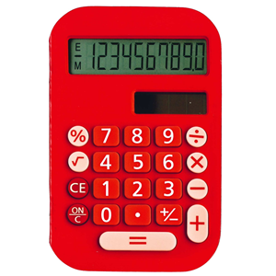

Altro sulla valutazione…
Art. 6 D.M. n.5669 del 12 luglio 2011
“Sulla base del disturbo specifico, anche in sede di Esami di Stato, si possono riservare ai candidati tempi più lunghi di quelli ordinari e (…) l’utilizzo di idonei strumenti compensativi”

Slide 30
Il problema della lingua straniera
L'articolo 5 della legge n.170/2010 comma 2 lettera c), in relazione alle lingue straniere, prevede:
per l'insegnamento delle lingue straniere, l'uso di strumenti compensativi che favoriscano la comunicazione verbale e che assicurino ritmi graduali di apprendimento, prevedendo anche, ove risulti utile, la possibilità dell'esonero.
E' possibile, pertanto, non solo fare ricorso a strumenti compensativi (ad esempio sintesi vocali, uso del PC...), ma anche all'esonero dalla disciplina.

Slide 31
D.M. n. 5669 del 12 luglio 2011
Il problema della “lingua straniera”
Il comma 4 predispone il ricorso a qualsiasi strategia didattica utile a consentire agli alunni con DSA l'apprendimento delle lingue straniere, adottando strumenti compensativi e prediligendo l'espressione orale; prescrive, inoltre, di proporre e valutare le prove scritte, secondo modalità compatibili con le difficoltà connesse al disturbo.
Il comma 5 prevede la possibilità di dispensare gli allievi con DSA dalle prove scritte in lingua straniera, sia nel corso dell'anno scolastico sia in sede di esami di Stato, in presenza delle seguenti condizioni:
certificazione di DSA attestante la gravità del disturbo e recante esplicita richiesta di dispensa dalle prove scritte;
richiesta di dispensa dalle prove scritte di lingua straniera presentata dalla famiglia o dall’allievo se maggiorenne;
approvazione da parte del consiglio di classe che confermi la dispensa in forma temporanea o permanente, tenendo conto delle valutazioni diagnostiche e sulla base delle risultanze degli interventi di natura pedagogico-didattica, con particolare attenzione ai percorsi di studio in cui l’insegnamento della lingua straniera risulti caratterizzante (liceo linguistico, istituto tecnico per il turismo, ecc.).

Slide 32
Esonero totale = NO Diploma
Nel corso degli esami di Stato conclusivi del primo e del secondo ciclo di istruzione, leggiamo ancora al comma 5, modalità e contenuti delle prove orali, sostitutive di quelle scritte, sono stabiliti dalle Commissioni, sulla base della documentazione fornita dai consigli di classe.
I candidati con DSA, dispensati dalle prove scritte, che superano l’esame di Stato conseguono il titolo valido per l’iscrizione alla scuola secondaria di secondo grado o all’università.
Il comma 6, infine, in casi particolarmente gravi anche in comorbilità con altri disturbi o patologie certificate, prevede l'esonero dall'insegnamento delle lingue straniere, che avviene previa richiesta della famiglia e approvazione del consiglio di classe.
L'alunno esonerato seguirà un piano didattico differenziato e, in sede di esami di Stato conclusivi del secondo ciclo d'istruzione, svolgerà prove differenziate coerenti con il programma svolto; in tal caso NON CONSEGUIRA' IL DIPLOMA ma l'attestazione ai sensi dell’articolo 13 del DPR n. 323/98.

Slide 33
Leggiamo meglio il comma 6
Comma 6. Solo in casi di particolari gravità del disturbo di apprendimento, anche in comorbilità con altri disturbi o patologie, risultanti dal certificato diagnostico, l’alunno o lo studente possono - su richiesta delle famiglie e conseguente approvazione del consiglio di classe - essere esonerati dall’insegnamento delle lingue straniere e seguire un percorso didattico differenziato. In sede di esami di Stato, i candidati con DSA che hanno seguito un percorso didattico differenziato e sono stati valutati dal consiglio di classe con l’attribuzione di voti e di un credito scolastico relativi unicamente allo svolgimento di tale piano, possono sostenere prove differenziate, coerenti con il percorso svolto, finalizzate solo al rilascio dell'attestazione di cui all'art.13 del D.P.R. n.323/1998.

Slide 34


In sintesi
Lingua straniera
Ipotesi 1. Misure compensative
Ipotesi 2. Esonero dallo scritto
Ipotesi 3. Esonero totale
DIPLOMA
DIPLOMA
NO DIPLOMA

Slide 35

IPOTESI 2. Lingua straniera-misura dispensativa - prestazione scritta
Art 6 D.M. n.5669 del 12 luglio 2011
Comma 5 dispensa delle prestazioni scritte in lingua straniera in corso d’anno e in esame di stato, nel caso in cui ricorrano tutte le seguenti certificazioni:
Certificazione DSA attestante la gravità del disturbo e recante esplicita richiesta di dispensa delle prove scritte;
Richiesta di dispensa dalle prove scritte in lingua straniera presentata dalla famiglia o dall’allievo se maggiorenne;
Approvazione del C.d.C. che confermi la dispensa in forma temporanea o permanente.

Slide 36

I BES
Direttiva Miur 27/12/2012
“ L’area dello svantaggio scolastico è molto più ampia di quella riferibile esplicitamente alla presenza di deficit. In ogni classe ci sono alunni che presentano una richiesta di speciale attenzione per una varietà di ragioni: svantaggio sociale e culturale, disturbi specifici di apprendimento e/o disturbi evolutivi specifici, difficoltà derivanti dalla non conoscenza della cultura e della lingua italiana perché appartenenti a culture diverse”

Slide 37
BES
ADHD
DEFICIT LINGUAGGIO
DISTURBO SPETTRO AUTISTICO LIEVE
1
DVA
2
DISTURBI EVOLUTIVI SPECIFICI
2
DSA
3
AREA DELLO SVANTAGGIO
3ª CATEGORIA

Slide 38
Il RUOLO del CdC in caso di assenza di diagnosi
“Nel caso di difficoltà non meglio specificate, soltanto qualora nel CdC si concordi di valutare l’efficacia di strumenti specifici, questo potrà comportare l’adozione e quindi la compilazione di un PDP, con corrispondenti misure compensative e dispensative. Non è compito della scuola certificare gli alunni con BES, ma individuare quelli per i quali è opportuna l’adozione di particolari strategie didattiche (….). E’ facoltà dei CdC individuare casi specifici per i quali sia utile attivare percorsi di studio individualizzati e personalizzati, formalizzati nel PDP, la cui validità rimane comunque circoscritta all’a.s. di riferimento”. (Nota Miur n.2563 del 22 novembre 2013)

Slide 39
E se manca la certificazione…
In mancanza di certificazioni cliniche, il Consiglio di classe o il team docenti motiveranno le decisioni assunte su base pedagogico-didattica «al fine di evitare contenzioso».
Il CdC, laddove rilevasse la criticità di un «caso», dovrà informare tempestivamente il GLI.

Slide 40
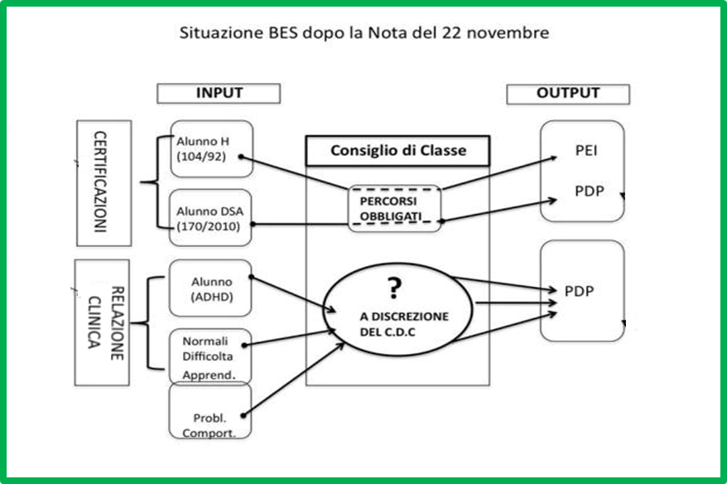

Slide 41
LA VALUTAZIONE DEGLI ALUNNI CON BES
O. M. N. 33/2014 ART.18
IL CdC deve fornire agli alunni con Bes utili e opportune indicazioni per consentire di sostenere adeguatamente l’esame di Stato. La Commissione, esaminati gli elementi forniti dal CdC, tiene in debita considerazione le specifiche situazioni soggettive, in particolari le modalità didattiche e le forme di valutazione individuate nei PDP. In ogni caso, per siffatte tipologie, non è prevista alcuna misura dispensativa in sede di esame, mentre è possibile concedere strumenti compensativi, in analogia a quanto previsti per alunni e studenti con DSA.

Slide 42
ICF
International Classification of Functioning, disability and health
Un nuovo modello di disabilità
Persone con disabilità sono “coloro che presentano durature menomazioni fisiche, mentali, intellettuali o sensoriali che in interazione con barriere di diversa natura possono ostacolare la loro piena ed effettiva partecipazione nella società su base di uguaglianza con altri”.

Slide 43
Modello medico vs. modello sociale
MODELLO MEDICO
MODELLO SOCIALE
Problema personale
Adattamento individuale
Prendersi cura
Trattamento individuale
Responsabilità individuale e collettiva
Modificazione ambientale
Diritti umani e politiche di cambiamento sociale
IL MODELLO ICF SI BASA SULLA FUSIONE DEI DUE MODELLI

Slide 44
IL PARADIGMA PER LA DISABILITA’ DELL’ICF
Il livello di salute non dipende solo dalle malattie
Ma è il risultato dell’interazione dinamica tra uno stato di salute e i fattori ambientali
Accettare la filosofia ICF vuol dire considerare la disabilità un “problema” che non riguarda soltanto i singoli cittadini che ne sono colpiti e le loro famiglie ma che coinvolge tutta la comunità e le Istituzioni.
E’ un modello utilizzabile in tutte le discipline e settori diversi (versatilità)
Approccio di tipo bio-psico-sociale

Slide 45
K words
ICF
“HANDICAP”: è stato abbandonato ed è stato scelto “disabilità”;
DISABILITA’: termine “ombrello” per menomazioni, limitazioni dell’attività e restrizioni della (alla) partecipazione.
MENOMAZIONE: perdita o anormalità nella struttura del corpo o nella funzione fisiologica (comprese le funzioni mentali)
BENESSERE: tutto l’universo di “domini” della vita umana
FUNZIONAMENTO: termine “ombrello” per indicare gli aspetti positivi dell’interazione tra l’individuo e i fattori contestuali dell’individuo medesimo.

Slide 46
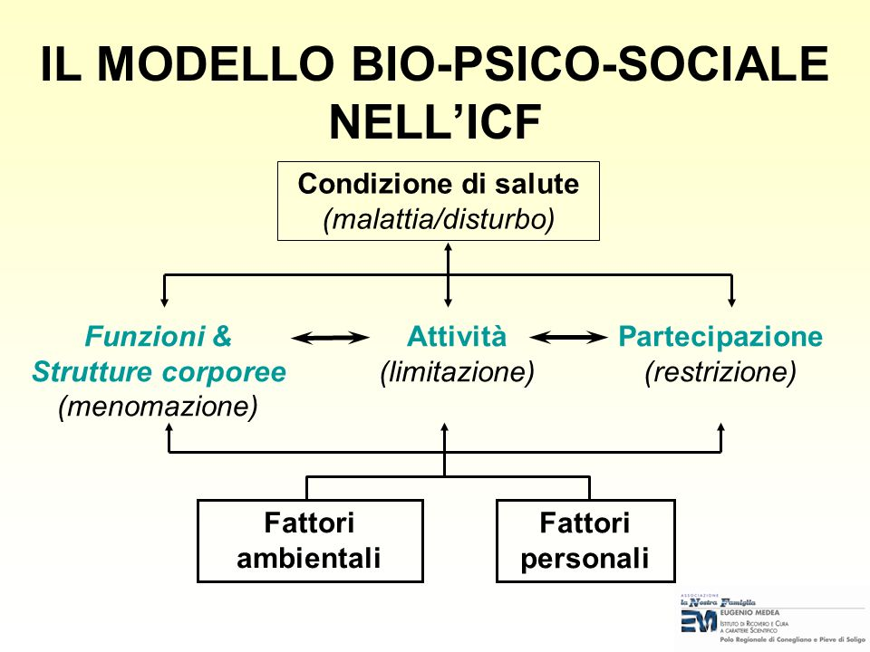

Slide 47

DALL’INTEGRAZIONE ALL’INCLUSIONE
INTEGRAZIONE
INCLUSIONE
SI RIFERISCE ALLA GLOBALITA’ DELLE SFERE EDUCATIVA, SOCIALE E POLITICA
CONSIDERA TUTTI GLI ALUNNI
INTERVIENE PRIMA SUL CONTESTO, POI SUL SOGGETTO
TRASFORMA LA RISPOSTA SPECIALE IN NORMALITA’
SI RIFERISCE ALL’AMBITO EDUCATIVO IN SENSO STRETTO
CONSIDERA IL SINGOLO ALUNNO
INTERVIENE PRIMA SUL SOGGETTO, POI SUL CONTESTO
INCREMENTA UNA “RISPOSTA SPECIALE”

Slide 48
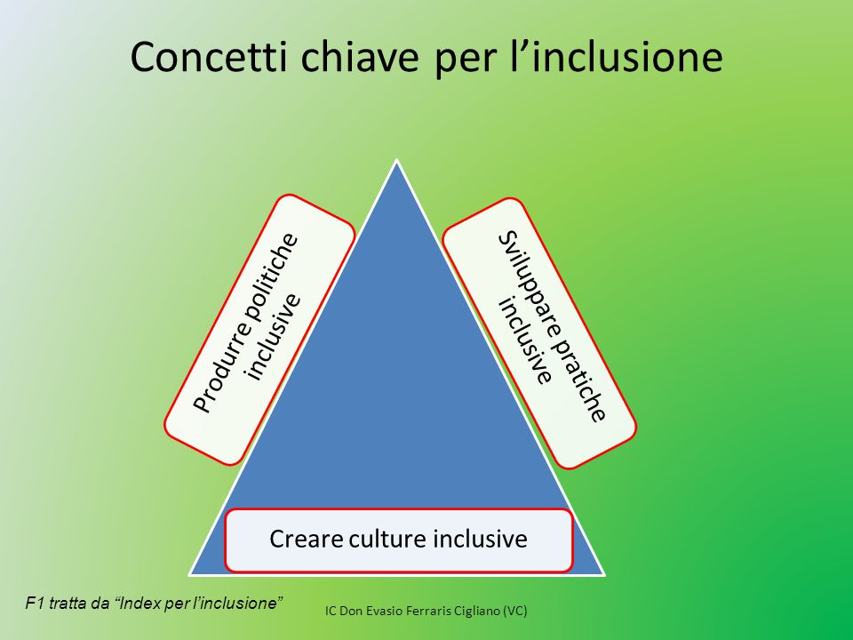
ICF
UN MODELLO INCLUSIVO

Slide 49
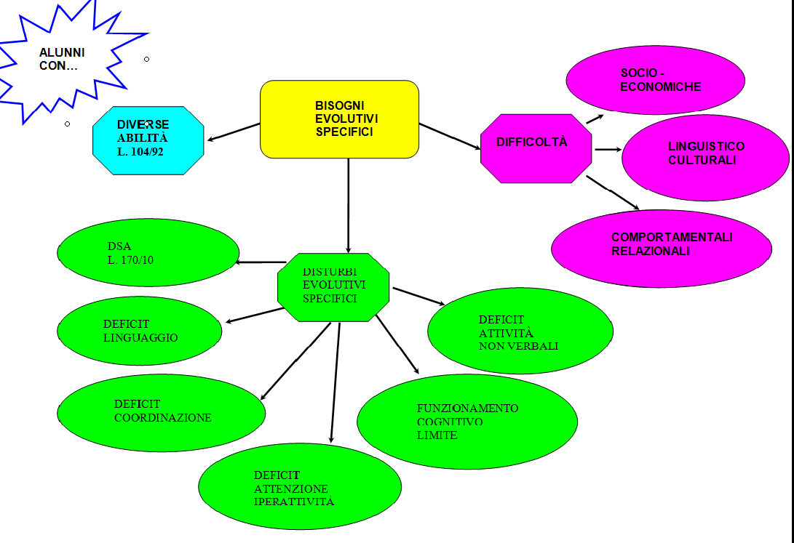

Slide 50
DVA
DISABILITA’
«STRUMENTI»
• Eventuale riduzione di discipline (art. 16 comma 1 L. n°104/92)
• Prove equipollenti
• Tempi più lunghi (art. 16 comma 3 L. n°104/92)
• Insegnante per il sostegno e/o assistenti educativi
per l’autonomia e la comunicazione.
Valutazione
Diploma obiettivi minimi della classe (esame di Stato con prove equipollenti e
tempi più lunghi)
2. Attestato obiettivi non riconducibili alla programmazione di classe
(rilasciato dalla Commissione d’esame e non dalla scuola).

Slide 51
DSA
INDIVIDUAZIONE
Certificazione con Diagnosi specialistica (ICD-10: F 81.0, F 81.1, F 81.2, F 81.3) di equipe
(Neuropsichiatra Infantile, Psicologo e Logopedista) –
2012 – Accordo Stato / Regioni-Indicazioni-Diagnosi-Certificazione-DSA
STRUMENTI e VALUTAZIONE
Piano Didattico Personalizzato
• Strumenti compensativi e/o misure dispensative e tempi più lunghi
• Dispensa scritto lingue straniere compensata da prova orale:
  Diploma (Linee Guida - D.M. 12/07/2011, art. 6 comma 5).
• EVENTUALE esonero totale lingue straniere:
  Attestato con i crediti formativi (D.M. 12/07/2011 art. 6 comma 6)
  Non si consegue il diploma
Predisposizione di un PDP (PIANO DIDATTICO PERSONALIZZATO)

Slide 52
Terza categoria / BES
DIFFICOLTÀ
SVANTAGGIO
socio-economico
Alunni seguiti dal
servizio famiglia-minori
Situazioni segnalate
dalla famiglia
Rilevazioni del Team
docenti attraverso
osservazione dirette
Percorso INDIVIDUAZIONE
1. Eventuale segnalazione
Servizio Famiglia-Minori
2. Considerazioni
psicopedagogiche e didattiche
del Team docenti
3. Dichiarazione di Adesione
Famiglia
4. Piano Personalizzato

Slide 53

ALUNNI STRANIERI
C.M. n.8/2013
NOTA MIUR BES-ALUNNI STRANIERI 22-11-2013
N.A.I. BUONE PRASSI I DIECI PUNTI
DIVERSO DA CHI?
Nota Miur n.5535 del 9/09/2015

Slide 54

ALUNNI CON CITTADINANZA NON ITALIANA
Necessitano di interventi didattici relativi all’apprendimento della lingua italiana e solo in via eccezionale della formalizzazione di un Piano Personalizzato.
Interventi di natura transitoria.
Discrezionalità del Consiglio di classe in merito alle scelte didattiche, ai percorsi da seguire e alle modalità di valutazione.

Slide 55
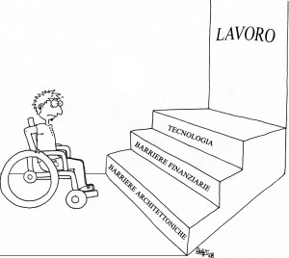
QUADRO LEGISLATIVO DI RIFERIMENTO
•1992 - 5 febbraio Legge n. 104 - integrazione alunni con disabilità
•2003 – 28 marzo - Legge n. 53 – personalizzazione apprendimenti
•2010 - Legge 170 - Nuove norme per DSA
•2010 – 26 gennaio - Legge Reg Lombardia152 Disposizioni per DSA
•2011 – 12 luglio – D.M. prot. 5669 – Linee guida DSA
•2012 – Accordo Stato / Regioni -Indicazioni-Diagnosi-Certif.-DSA
•2012 – 27 dicembre – DIRETTIVA BES
•2013 - 24 gennaio n. 13 Linee guida - Protocolli individuazione DSA
•2013 - 6 marzo – Circolare Ministeriale n. 8 – Strumenti Interventi
•2013 - Reg Lombardia – Strumenti Intervento BES – Orientamenti
•2014 – nota MIUR - BES – INVALSI
•2014 - Ordinanza Ministeriale N. 37 - Esami Stato
NAI
Nota Miur 5535 del 9/09/2015 (Diverso da chi?- buone prassi 10 punti)
C.M. n.8/2013
NOTA MIUR BES-ALUNNI STRANIERI 22-11-2013

